Slide 1
VANILLA FRAMEWORKS (VANILLA JS)
Изготвено от: Симеон Мечков ФН 1601681071
Красимира Пискачева ФН 1601681051

Slide 2
СЪДЪРЖАНИЕ
1. Въведение - какво е Vanilla?
2. Кратко описание
3. Как се вгражда / инсталира?
4. Технологии и принципи
5. Компоненти
6. Примери

Slide 3
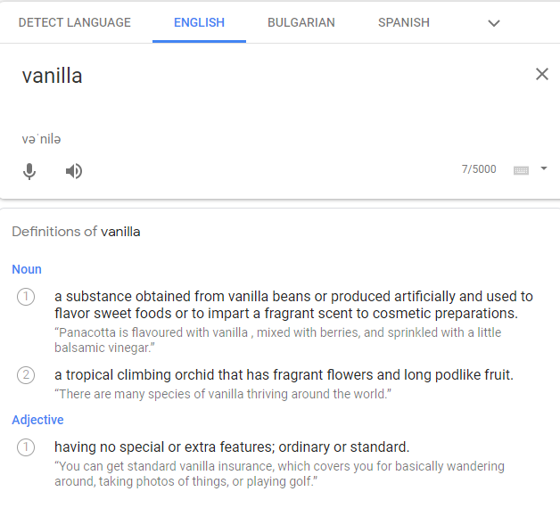
ВЪВЕДЕНИЕ - КАКВО Е VANILLA?
Понятието VANILLA се използва често като описание на нещо опростено, обикновено, изчистено, стандартно.

Slide 4
КРАТКО ОПИСАНИЕ
JavaScript (Vanilla.JS) е олекотен, интерпретиран или своевременно компилиран език за програмиране с първокласни функции. Въпреки че е най-известен като скриптов език за уеб страници, много среди, които не са в браузър, също го използват, като Node.js, Apache CouchDB и Adobe Acrobat.

Slide 5
JavaScript е базиран на прототип, мулти-парадигма, еднопоточен, динамичен език, поддържащ обектно-ориентирани, императивни и декларативни (напр. Функционално програмиране) стилове.

Slide 6
КАК СЕ ВГРАЖДА / ИНСТАЛИРА?
Vanilla JS е изключително лесен и удобен за използване тъй като е толкова известен и разпространен, че се поддържа от повечето стандартни браузъри. Поради тази причина няма нужда да се инсталира. Той се интерпретира от браузърите по подразбиране.
За да вградим Vanilla JS в нашия проект трябва да добавим следния код в html частта.
<script src="path/to/vanilla.js"></script>

Slide 7
ТЕХНОЛОГИИ И ПРИНЦИПИ
В JavaScript могат да се приложат S.O.L.I.D принципите:
Single Responsibility Principle: Всичко трябва да има само една причина да се промени. Това ще помогне на разработчиците да разберат контекста и отговорността на това, което изграждат и когато има нужда от промяна.
Open-Closed Principle: Промяна в поведението трябва да е възможна без промяна на съществуващ код, напр. чрез използване на разширени точки и създаване на код, който може да бъде включен.

Slide 8
ТЕХНОЛОГИИ И ПРИНЦИПИ - II
Liskov substitution principle - Принципът определя, че обектите от свръхклас трябва да бъдат заменими с обекти от неговите подкласове, без да се нарушава приложението. Това изисква обектите от подкласовете ви да се държат по същия начин като обектите от вашия суперклас.

Slide 9
ТЕХНОЛОГИИ И ПРИНЦИПИ - III
Interface Segregation Principle: Клиентът не трябва да бъде принуждаван да зависи от интерфейсите, които не използва. Проблем е, че в JS няма явни интерфейси, но има начини за това.
Dependency Inversion Principle: Състои се от две концепции, абстракция, която гласи, че трябва да зависим от абстракциите, а не от конкретните реализации и собствеността, която гласи, че прилагането на ниско ниво трябва да зависи от концепциите на високо ниво.

Slide 10
КОМПОНЕНТИ
Стандартни обекти:
Array, Boolean, Date, Error, Function, JSON, Math, Number, Object, RegExp, String, Map, Set, WeakMap, WeakSet

Slide 11
КОМПОНЕНТИ - II
Оператори:
instanceof, typeof, new, this
Условни оператори и декларации
do-while, for-in, for-of, try-catch, let, var, const, if-else, switch

Slide 12
ПРИМЕРИ

Slide 13
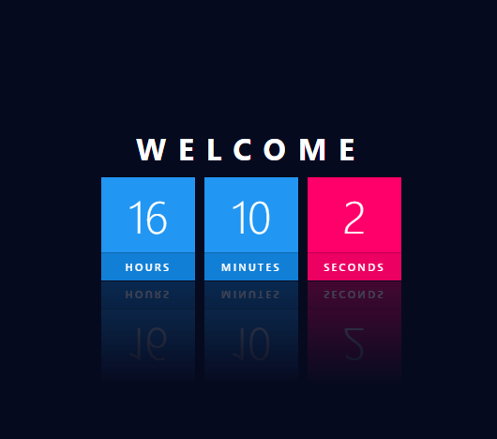

Slide 14
function clock() {
var hours = document.getElementById('hours');
var minutes = document.getElementById('minutes');
var seconds = document.getElementById('seconds');
var h = new Date().getHours();
var m = new Date().getMinutes();
var s = new Date().getSeconds();
hours.innerHTML = h;
minutes.innerHTML = m;
seconds.innerHTML = s;
}
var clockTickingInterval = setInterval(clock, 1000);

Slide 15
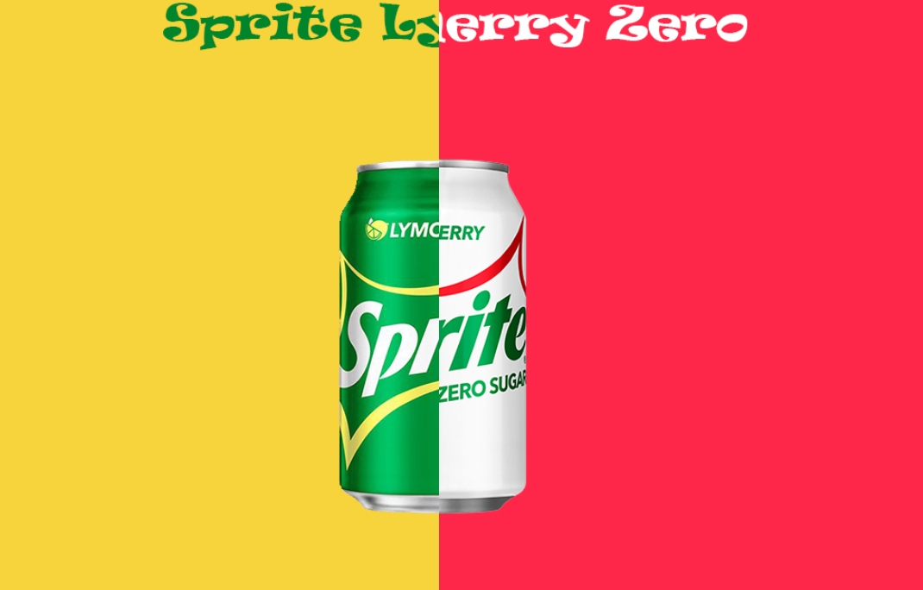

Slide 16
var slide = document.getElementById('slide2');
window.onmousemove = function (e) {
var x = e.clientX;
slide.style.left = x + 'px';
}

Slide 17
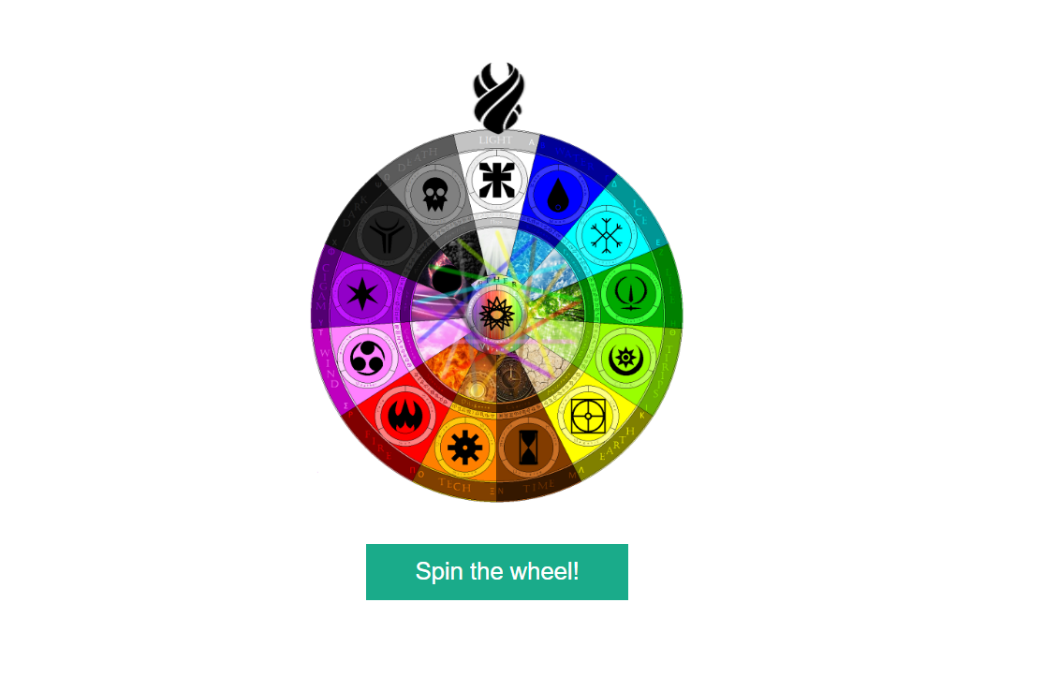

Slide 18
var wheel = document.getElementById('wheel');
var spinButton = document.getElementById('spin-wheel-button');
var deg = 0;
spinButton.addEventListener('click', function () {
spinButton.style.pointerEvents = 'none';
deg = Math.floor(5000 + Math.random() * 5000);
wheel.style.transition = 'all 10s ease-out';
wheel.style.transform = `rotate(${deg}deg)`;
wheel.classList.add('blur');
});
wheel.addEventListener('transitionend', function () {
wheel.classList.remove('blur');
spinButton.style.pointerEvents = 'auto';
wheel.style.transition = 'none';
var actualDeg = deg % 360;
wheel.style.transform = `rotate(${actualDeg}deg)`;
});

Slide 19
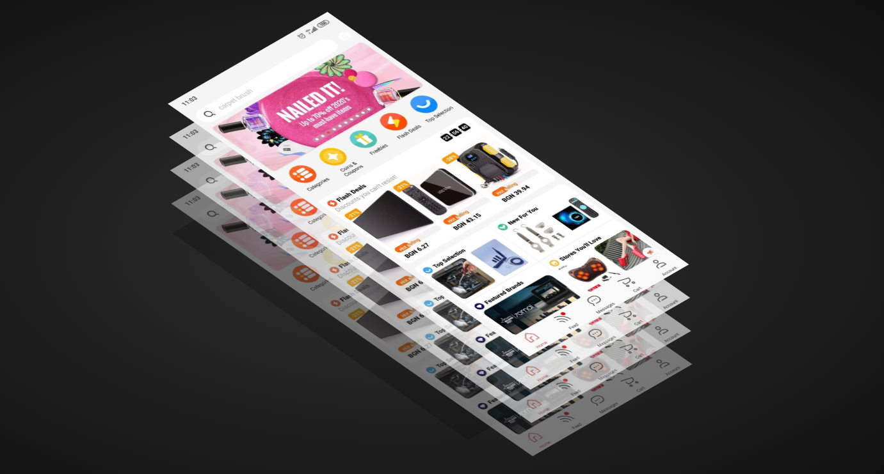

Slide 20
var paralaxContainer = document.getElementById('layered-container');
function parallax(e) {
paralaxContainer.querySelectorAll('.layer').forEach(layer => {
var speed = layer.getAttribute('data-speed');
var x = (window.innerWidth - e.pageX * speed) / 250;
var y = (window.innerWidth - e.pageX * speed) / 250;
layer.style.transform = `translate(${-x}px) translateY(${y}px)`;
})
}
paralaxContainer.addEventListener('mousemove', parallax);

Slide 21
Използвана литература
https://www.infoq.com/news/2014/01/solid-principles-javascript/
http://vanilla-js.com/
https://developer.mozilla.org/en-US/docs/Web/JavaScript

Slide 22
Благодарим Ви
за вниманието

